Slide 1
LSPCC : reconnaissance appartement
ADMJSP / Pôle Pédagogie – 2022 – Version 2

Slide 2
Reconnaissance appartement
Définition des rôles
Prise du matériel
Reconnaissance appartement ou ouverture de porte
Vérification et reconditionnement du matériel
Objectifs
A la fin de cette partie, vous serez capable de connaître le rôle de chaque SP et la manœuvre reconnaissance appartement ou ouverture de porte.
2

Slide 3
Reconnaissance appartement
AVANT :
Désigne le personnel,
Indique le lieu de la reconnaissance ou de l’ouverture de porte ;
Fixe les moyens d'accès : communications existantes, au moyen d’une échelle à mains.
Chef d’agrès

Slide 4
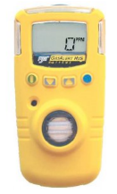
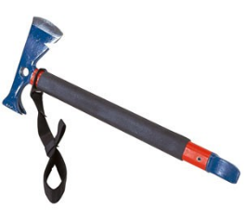
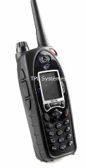
Reconnaissance appartement
S’effectue avec 1 binôme
Dispositif de descente : identique à celui du sauvetage par l’extérieur
4

Slide 5
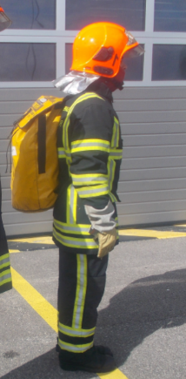
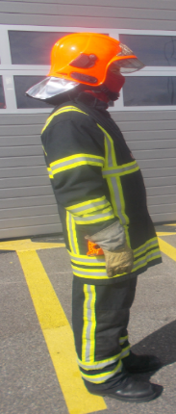
Reconnaissance appartement
AVANT :
CHEF
EQUIPIER
Se munit d’un lot.
S’équipe du harnais.
Suit le chef.
5

Slide 6
Reconnaissance appartement
PENDANT :
CHEF
EQUIPIER
S'équipe du harnais.
Vérifie le dispositif fait par l’équipier
Raccorde la corde à son mousqueton
Se munit d’un OFD, d’une radio et d’un détecteur de CO (si besoin).
Réalise l’amarrage sur ancrage structurel ou s’équipe du triangle d’évacuation
Réalise le dispositif
6

Slide 7
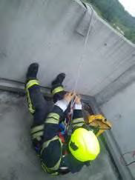
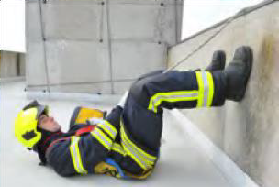
Reconnaissance appartement
Pour le passage au vide du CE :
Point fixe Humain :
Maintient correctement et fermement le garant

Slide 8
Reconnaissance appartement
Pour le passage au vide du CE :
Point fixe Humain :
Hauteur minimale entre le 8 descendeur et le point d’appui sur le passage dans le vide
20 cm min
8

Slide 9
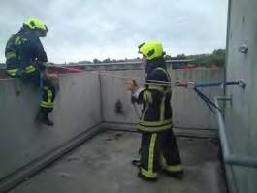
Reconnaissance appartement
En cas de point fixe structurel / artificiel
Equipier tient fermement le garant pendant le passage au vide du CE

Slide 10
Reconnaissance appartement
Ordres :
Permettre la descente du Chef : « mou et halte ».
Après avoir ouvert la fenêtre, CE pénètre dans la pièce indique : « laisser filer »
Equipier : si nécessaire ➔ clef d’arrêt (ou sur ordre du CA ou du CE).

Slide 11
Reconnaissance appartement
CE : peut rester amarré durant la reconnaissance de la 1ère pièce.
En l’absence de risque, après avoir informé l’équipier chargé de l’assurance :
Se désolidarise du système,
Fixe le mousqueton de la corde sur un point d’attache et,
Poursuit sa reconnaissance.
11

Slide 12
Reconnaissance appartement
Reconnaissance d’appartement terminée, CE :
Sort de l’appartement par la porte,
Emprunte l’itinéraire inverse et se fait descendre au sol ou à un étage inférieur.
Dans l’impossibilité de descendre, CE devra être remonté
12

Slide 13
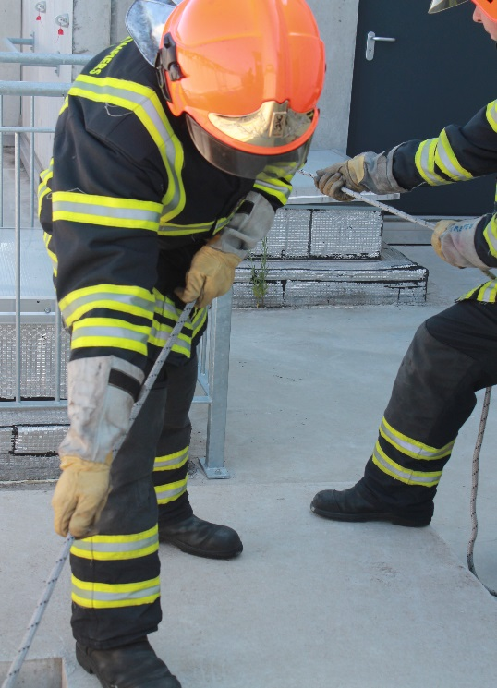
Reconnaissance appartement
PENDANT :
Si le CE doit être remonté :
Manœuvre est identique à la remontée d’une excavation.

Slide 14
Reconnaissance appartement
APRES :

Slide 15
Conclusion
Définition des rôles
Prise du matériel
Reconnaissance appartement ou ouverture de porte
Vérification et reconditionnement du matériel
Année : 2022
Contact : pour toute remarque concernant ce document, merci d’envoyer un mail sur l’adresse suivante :
gfor_jsp@sdmis.fr
15

